Slide 1
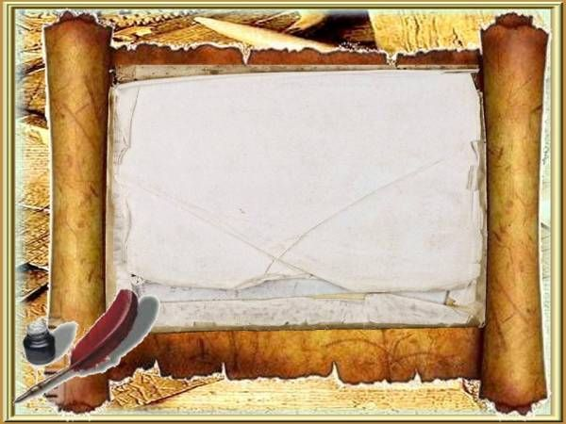
Тема 2. Проблема походження українського народу й української мови
План
1. Теорії походження українського народу.
2. Розвінчання фальшивої теорії «єдиної колиски».
3. Вплив трипільської культури на формування українського етносу, спільні елементи міфології, вишивки, писанкарства.
4. Тюркомовні кочові племена на території України, їхній внесок у національну культуру й мову.
5. Роль санскриту в українській мові, Велесова книга.

Slide 2
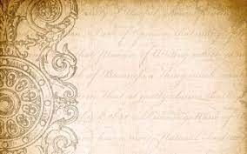
Література до теми:
1. Іпатіївський літопис.
2. Шелухін С. Назва України – Відень: накладом Вид. т-ва «Франко Син і Спілка», 1921.
3. Багринець В.М. Коли і як виникли назви «Україна», «українці»? / В.М.Багринець. – Ужгород: Ґражда, 2002.
4. Віктор Петров. Походження українського народу (1947)
5. Пастернак Я. Важливі проблеми етногенези українського народу в світлі археологічних досліджень. Українське Історичне Товариство. — Нью-Йорк, 1971.
6. Україна на мапах європейських картографів.
7. Володимир Білінський. Україна-Русь. Книга перша. Споконвічна земля (2013)
8. Володимир Білінський. Країна Моксель, або Московія. Книга 3.
9. Блог "Українські теми". Назва "Україна" і "українці". // платформа Medium.
10. Євген Наконечний. Украдене ім'я: чому русини стали українцями (2001)
11. Микола Чубатий. Княжа Русь-Україна.
12. Фігурний Ю. С. Фаховий аналіз проблеми походження українців і професійне вивчення українських етнічних, націєтворчих і державотворчих процесів вченими відділу української етнології ННДІУ МОН України в кінці ХХ – на початку ХХІ століть. – Київ, ННДІУ. – 2011. – 142 с.

Slide 3
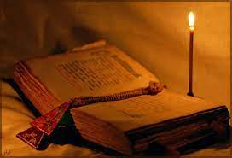
Етногенез — це сукупність соціально-історичних та духовно-культурних процесів, що призводять до виникнення етносу як явища і зумовлюють його подальший розвиток. Вік народу визначається тривалістю його безперервного етнокультурного розвитку.
Існують чотири теорії етногенезу українців:
теорія «споконвічності»;
теорія автохтонності;
теорія «єдиної колиски»;
теорія «незалежного розвитку окремих східнослов'янських народів».

Slide 4
Український етнос – це результат взаємодії слов'янської та індоіранської (скіфо-сарматської) груп населення, що відбувалася за стародавніх часів. Протягом не менше трьох тисячоліть степова зона України була місцем розселення індоіранських племен, лісова – праслов'янських. У лісостеповій зоні відбувалася найбільш інтенсивна взаємодія праслов'ян та ін- доіранців. Ані власне праслов'яни на території України до першої половини І тисячоліття н. е., ані скіфи, ані сармати не були українцями в сучасному значенні. Однак вони були прямими предками українців.

Slide 5
В етногенетичних і етнокультурних процесах, що відбувалися в Україні, можна виділити кілька етапів:
I. Трипільська доба (середина VI—III тисячоліття до н. ч.)
II. Арійська доба (II тисячоліття до н. ч.)
III. Кіммерійсько-скіфо-сарматська доба (X ст. до н. ч. — III ст. н. ч.)
IV. Слов'янська доба (приблизно І тисячоліття н. ч.)
V. Доба Русі-України (від VII ст. н. ч.).

Slide 6
2. Розвінчання фальшивої теорії «єдиної колиски».
Теорія автохтонності – українці є осілим корінним населенням України, яке безперервно (протягом різних історичних періодів) проживає на своїй землі.

Slide 7
Назва "Україна" в історичних документах згадується в Іпатіївському літописі під 1187 роком. Розповідаючи про героїчну смерть переяславського князя Володимира Глібовича, літописець повідомляє: “…и плакашася по нем всі переяславци… се бо князь добр и крепок на рати… и о нем же Украина много постона…”. Це сталось під час походу на половців, а даний уривок означає - «за ним же Україна багато потужила».

Slide 8
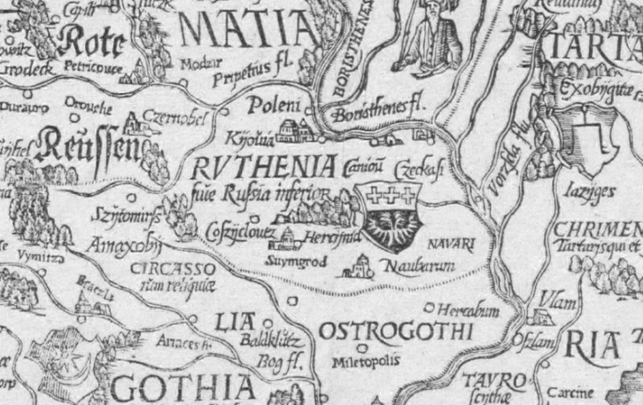
Україна позначається як "RVTHENIA" - з центром у Києві (Kijovia), з населенням Poleni (Поляни) та Борисфеніти (скіфи-землероби/хлібороби). Зокрема, це гарно ілюструє карта Каспара Вопеліуса за 1555 рік. На цій карті ще немає етнічних українських земель - Волині та Поділля. Вони з'являться пізніше. А все Північне Причорномор'я займають племена готів і таврів.

Slide 9
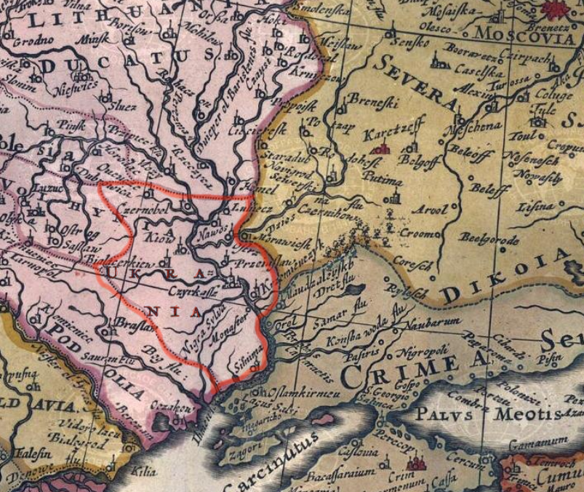
На карті Ніколауса Вісхера 1640 року з'являються назви етнічних українських територій - Polesia, Volhynia, Podolia, а також "UKRANIA" - вона займає центральні землі Середньої Наддніпрянщини з тим же центром у Києві (Kiov), що й "RVTENIA".

Slide 10
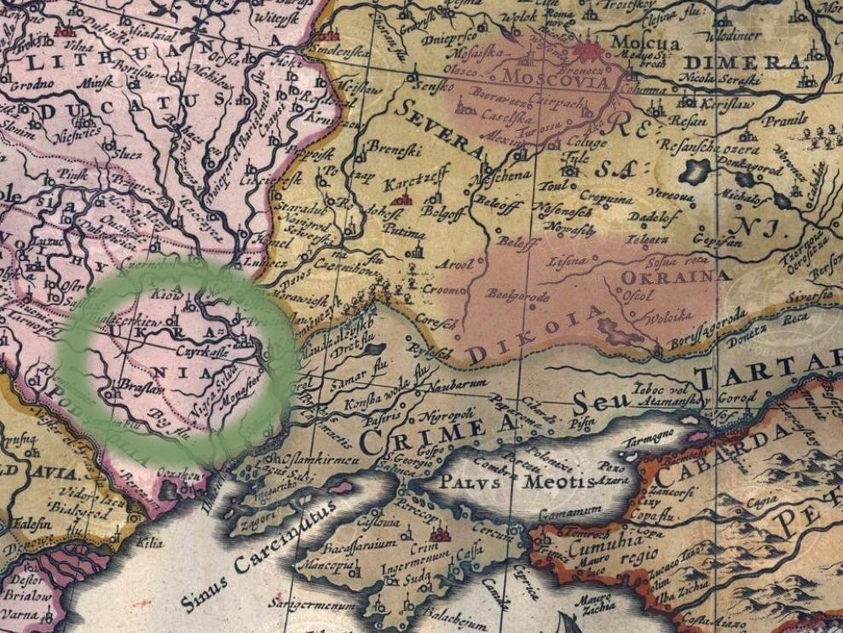
На мапі "Novissima Russiae Tabula" (1640) знаходимо територію - "Okraina“, однак вона не має нічого спільного з територією України.

Slide 11
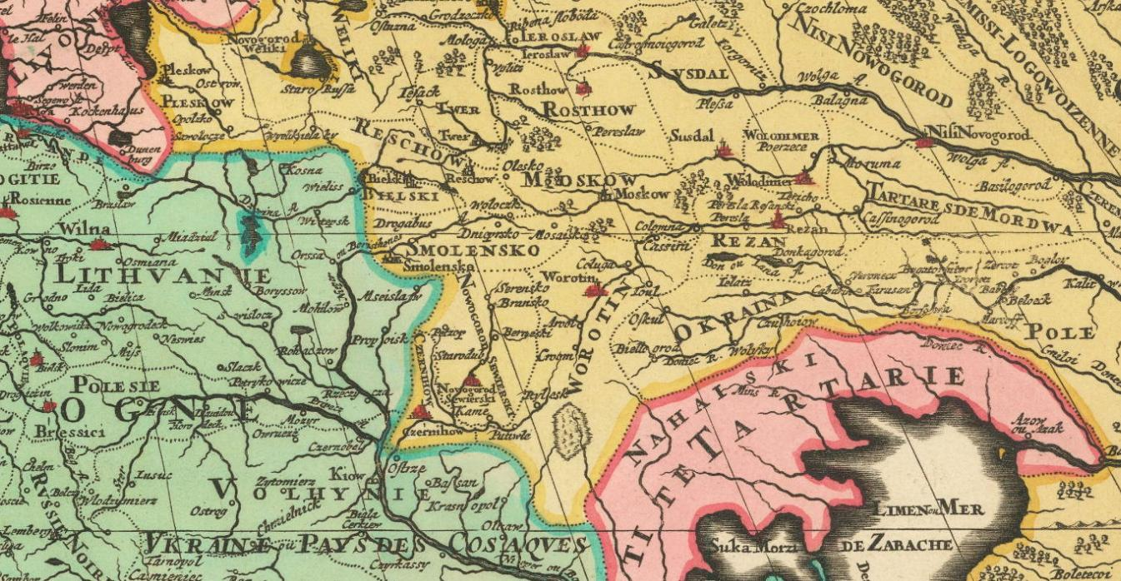
Мапа "Alexis-Hubert Jaillot, L'europe divisee suivant" 1696 року позначає землі України під назвою "Vkraine Payses des Cosaqves", що означає: "Україна - земля козаків". А за кордоном на схід починаються російські території - Смоленськ, Рязань, Москва і Окраїна (Дике Поле), яка межує з Тартарією.

Slide 12
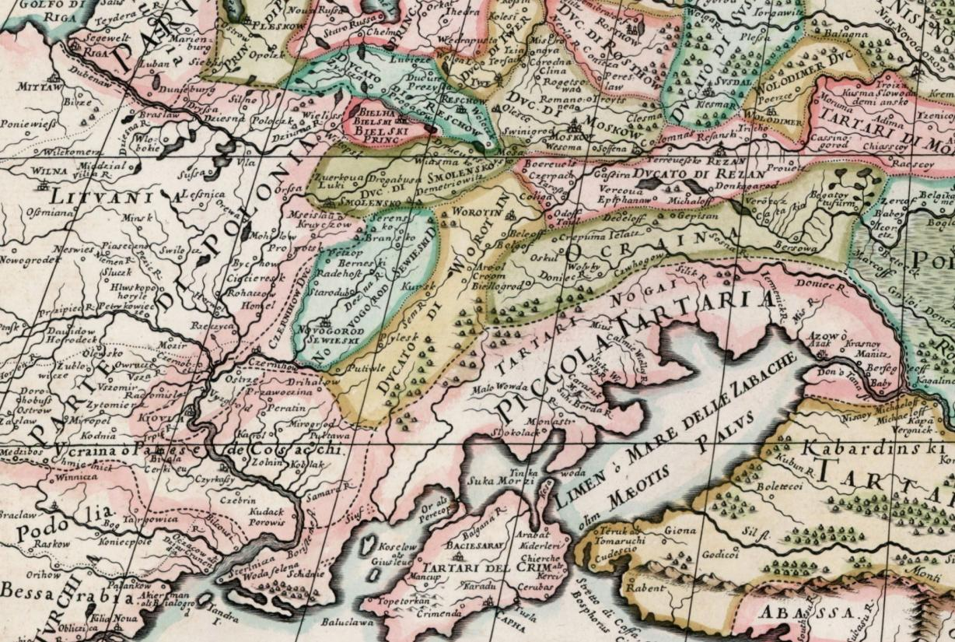
Аналогічне бачимо на мапі Giacomo Giovanni Rossi "Russia Bianca o Moscovia" (1688).

Slide 13
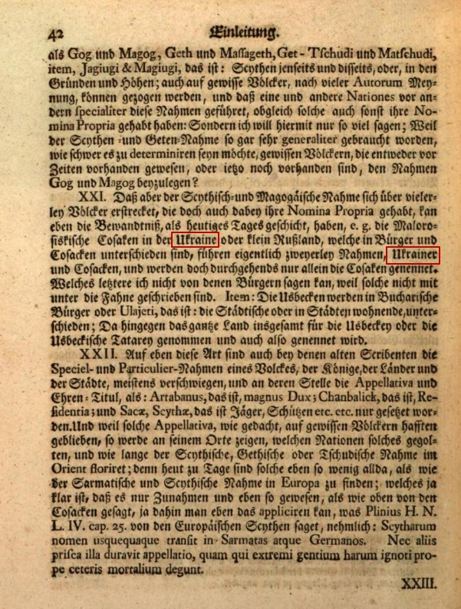
Топонім "UKRANIA" фіксується в роботах Філіпа Йогана (Юхана) Табберта фон Страленберга:
«…на сьогоднішній день Mалоросійські Козаки в Україні або малої Росії, які поділяються на Громадян та Козаків, фактично використовують назви "Українці" та "Козаки", але ходячи поодинці можуть називатися Козаки»

Slide 14
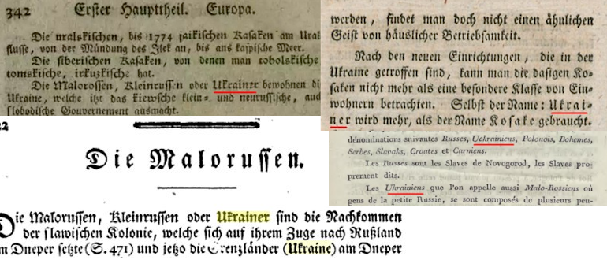
Загалом в історично-етнографічних джерелах починаючи з 1700-х років масово згадується етнонім "українці". У повідомленнях проскакує також етнонім "козаки", але все частіше до них застосується саме загальна назва народу "українці".

Slide 15
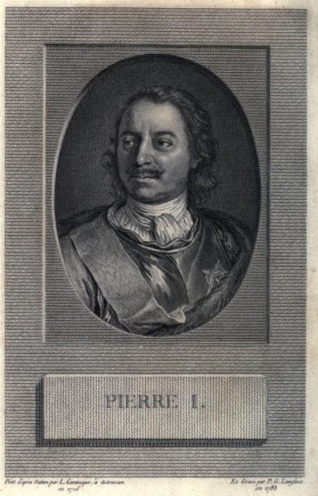
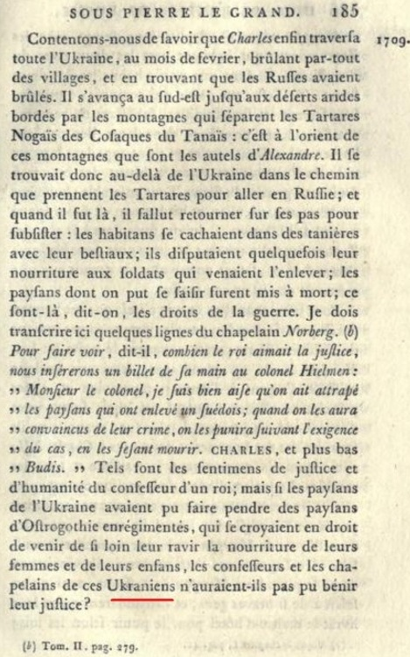
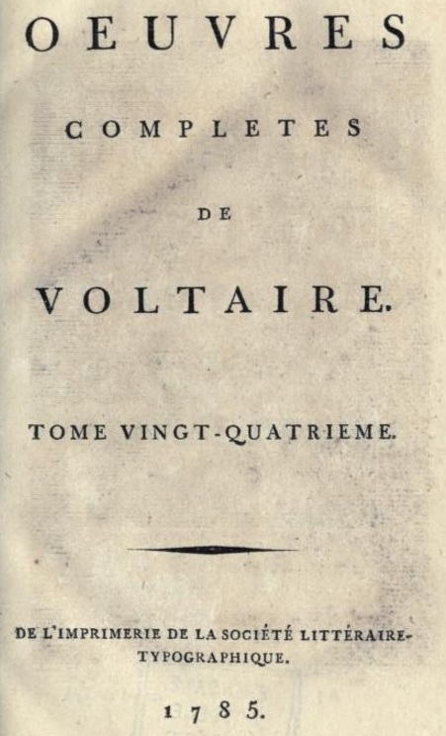

Slide 16
«....колись землі українців належали стародавній Скіфії, а потім почали колонізуватись греками, про що свідчать архаїчні написи на стінах київських храмів... Українці, яких називають козаками, є поєднаним утворенням давніх роксоланів, сарматів і татар... Україна завжди мала натхнення бути вільною. Але, оточена з усіх боків Московією, країнами, підвладними великому правителю [султану], та Польщею, вона змушена була обирати собі протектора, а в подальшому й володаря, з однієї з цих трьох держав. Вона піддалася спочатку під протекцію Польщі, яка вважала її занадто за підневільну собі, тоді вона звернулася до московита, який обернув її у таке рабство, до якого лише був здатний. Спочатку українці (Ukrainiens) мали привілей обирати поміж собою князя під іменем генерала. Але дуже скоро вони були позбавлені цього права, і їхній генерал почав призначатися московським двором».
Voltaire (1694–1778). Histoire de Charles XII, roi de Suède, par M. de V***. Tome premier [-second] 1731. С. 302.

Slide 17
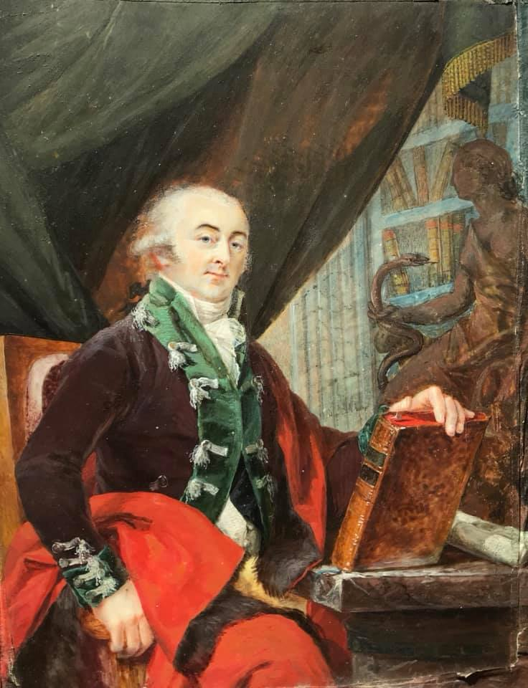
Леклерк Ніколя-Габріель (Nicolas Gabriel Le Clerc) писав про українців так: “Від часу походу Сигізмунда не тільки козаків українців але й поляків, які зробили свій внесок у перемогу, також почали називати козаками. Поляки розуміли під цією назвою вільних людей, котрі несли військову службу добровільно, не отримуючи платні, й завжди були готові пожертвувати своїм життям заради загального блага”.

Slide 18
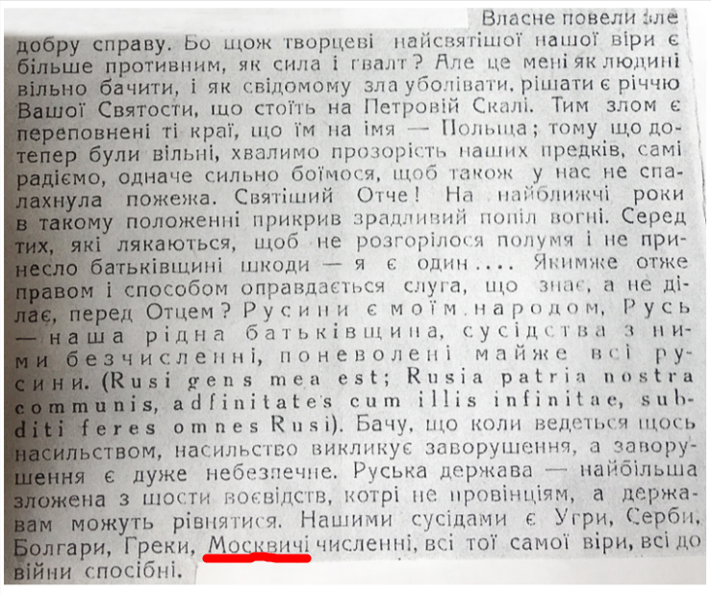
5 серпня 1616 року галицький історик і публіцист Іван Гербурт пише обширний лист до тодішнього Папи Римського Павла V.

Slide 19
Отже, "Україна" - назва нашої землі з найдавніших, ще мізинських та трипільських часів, а українці - корінний автохтонний народ з тисячолітньою історією, який проживав і проживає на своїй рідній землі з давніх-давен.
Україна є абсолютною правонаступницею Скіфії та Русі.

Slide 20
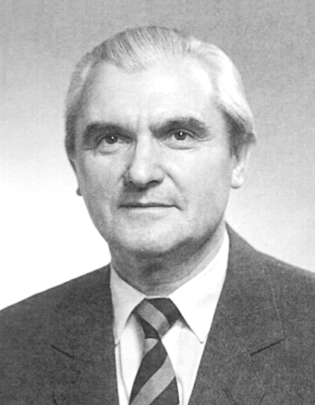
Ярослав Радевич-Винницький: «Боротьба навколо назви «Україна» та її похідних («українець», «український», «українство», «українськість»), була, та й залишається, такою гострою тому, що це не просто слово – це СИМВОЛ, у якому закодована національна ідея і закладена потужна енергія прагнення народу вільно жити на своїй землі в соборній, самостійній державі».

Slide 21
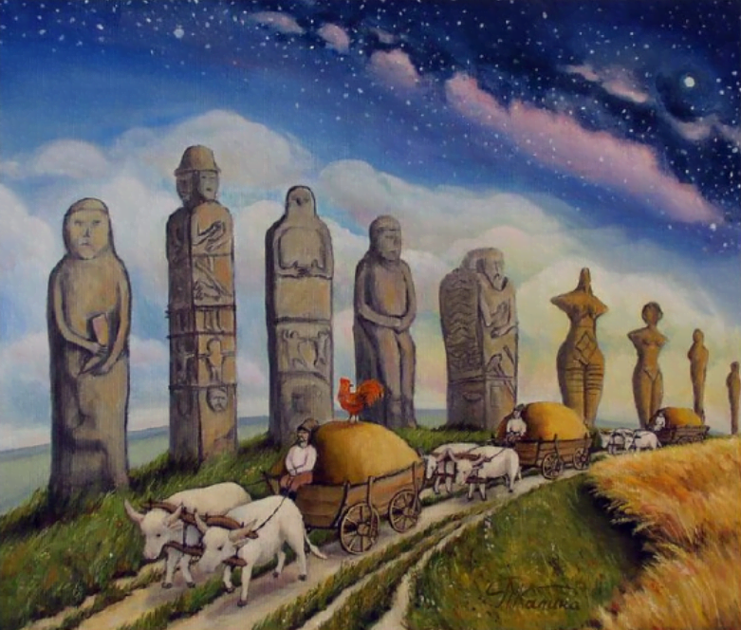
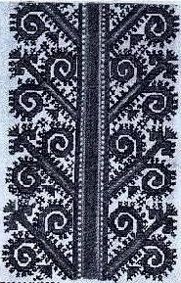
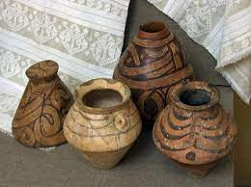
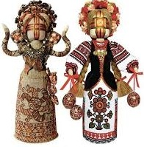
3. Вплив трипільської культури на формування українського етносу, спільні елементи міфології, вишивки, писанкарства

Slide 23
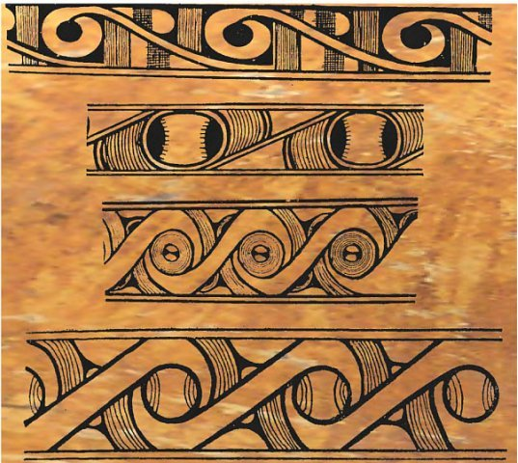
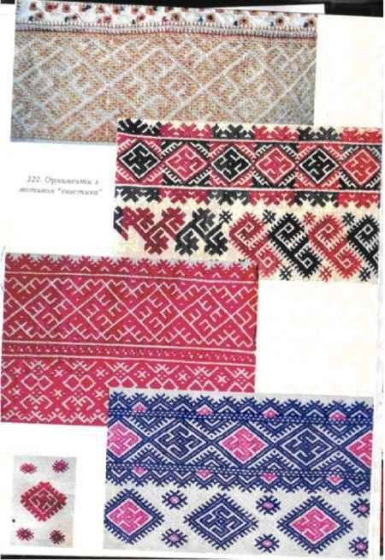

Slide 24
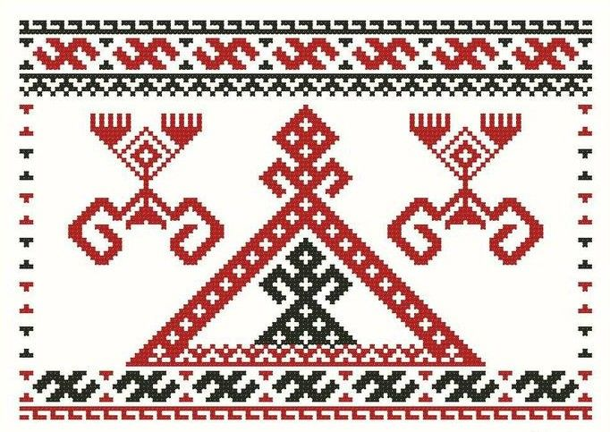
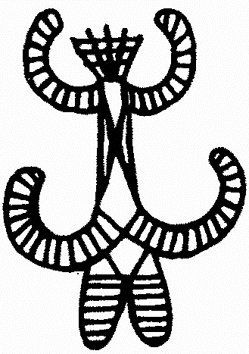
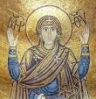
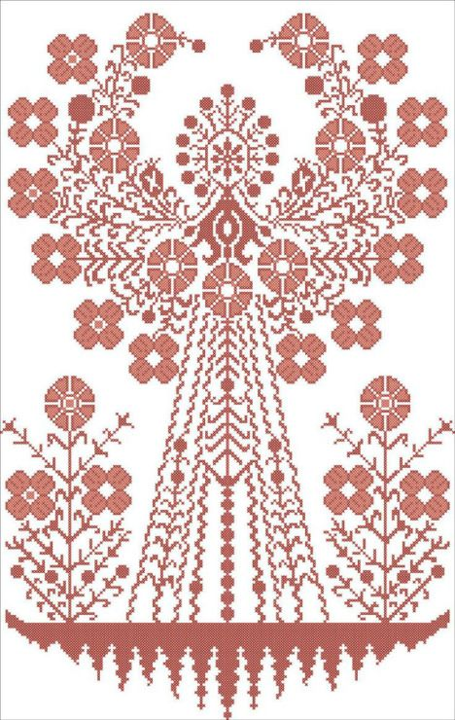
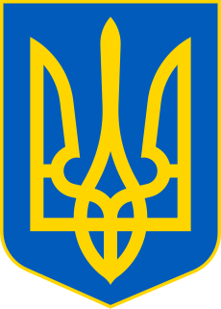
БЕРЕГИНЯ

Slide 25
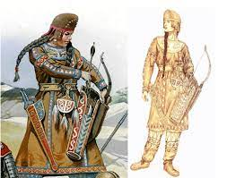
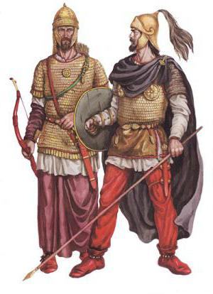
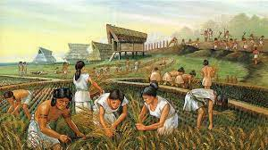
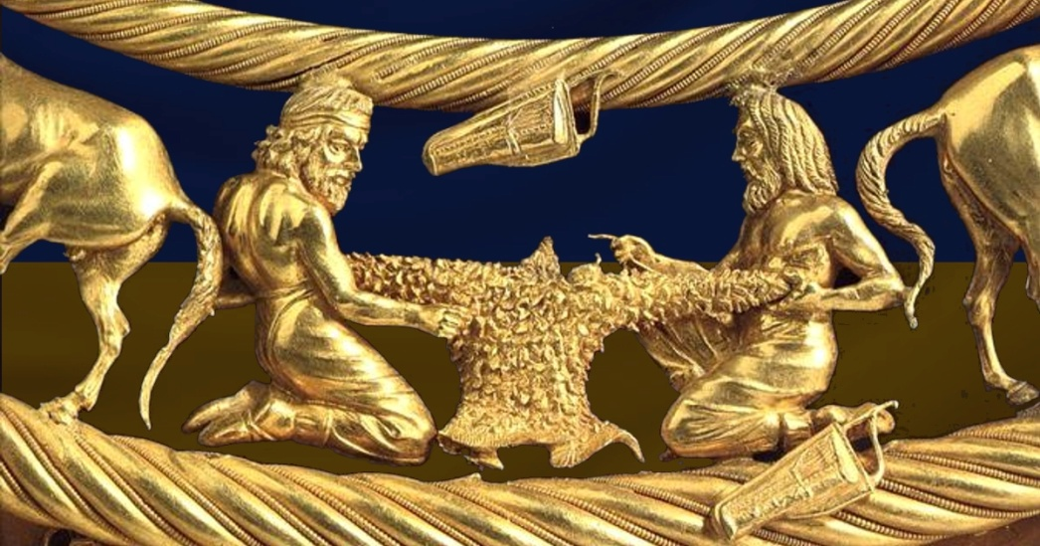

Slide 26
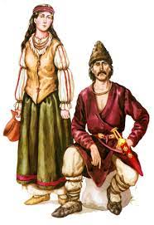
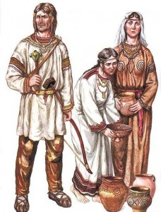
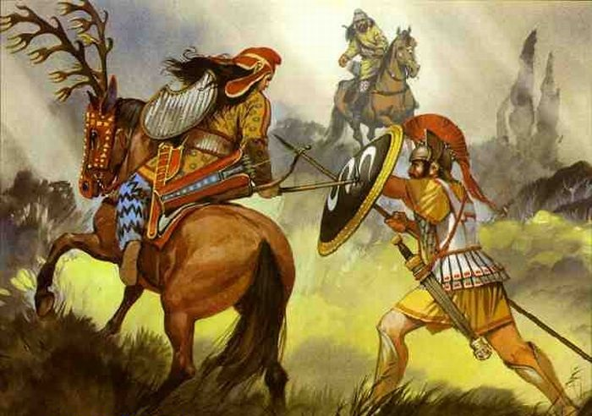
4. Тюркомовні кочові племена на території України, їхній внесок у національну культуру й мову.
Побут кочових племен вплинув на появу в українській мові слів, пов’язаних із кочовим способом життя: казан, баняк, баран, барабан (музичні інструменти винайшли пастухи: одні – щоб прикликати тварин, інші – щоб відганяти), багач, базар, балаган, калач, каган, паламар, козак, коровай, коза, отаман, тютюн, кизил, килим та ін.
сармати
скіфи
кімерійці

Slide 27
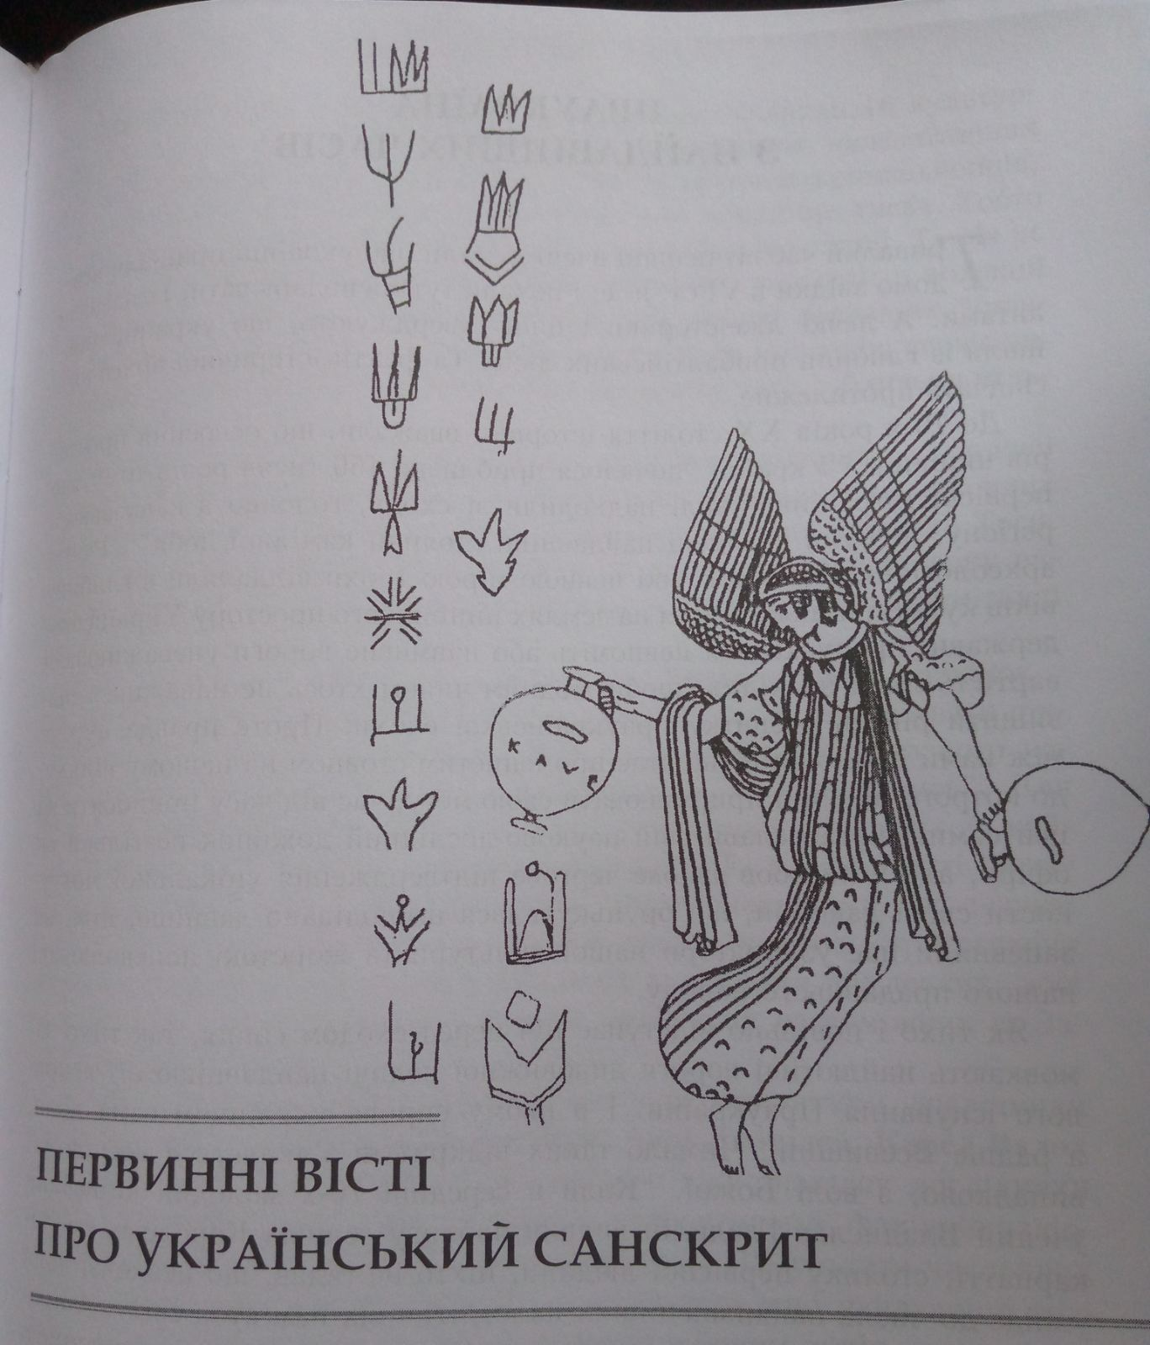
5. Роль санскриту в українській мові, «Велесова книга».
Санскрит – це давня індоєвропейська прамова, з якої походять всі мовні групи: слов’янська, германська, романська та інші.
Спільність мов ми можемо простежити у звучанні слів, які називають осіб найближчої кровної спорідненості: тато – tata (лат.), мама – mama (лат.), син – son (англ.), дочка – daughter, брат – brother, сестра – sister; домашніх тварин: корова – cow, кіт – cat, свиня – swine; знарядь праці: плуг – plough; числівники: три – three, шість – six; частини тіла: ніс – nose, брова – brow, коліно – knee; а також: вода – water, герой – hero, сонце – sun, рис – rice, миша – mouse, ніч – night, файний (гарний) – fine.

Slide 28
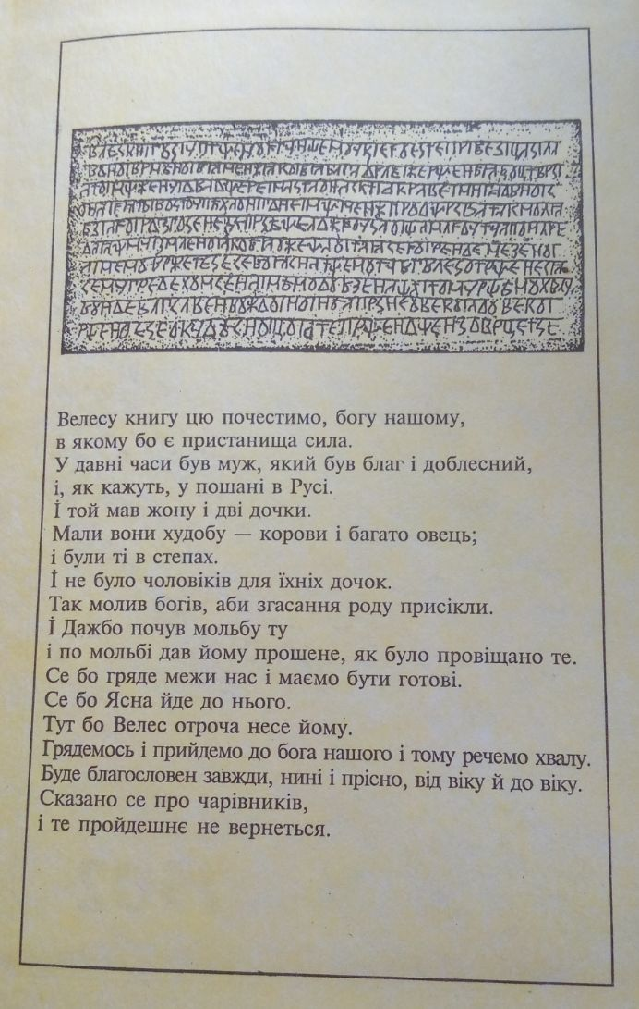
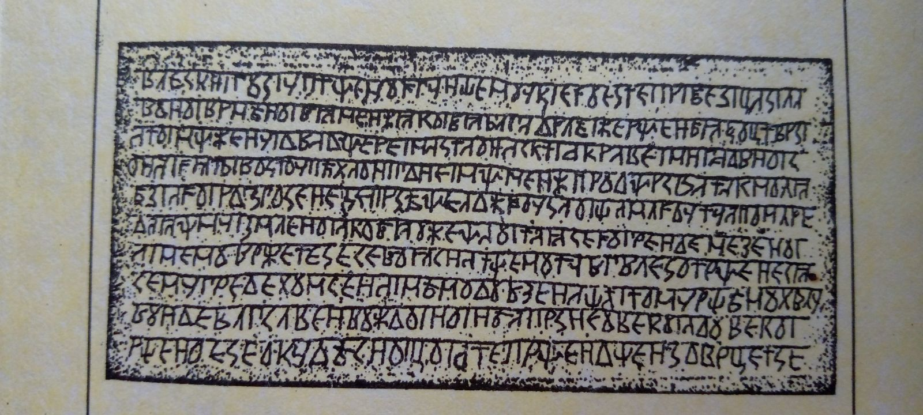
«Велесова книга» є твором настільки самодостатнім, що, не залежно від того, хто, коли і з якою метою творив його, він назавжди залишиться автентичним набутком нашої древньої історії і вселюдським атрибутом українського національного безсмертя»
Богдан Сушинський

Slide 29
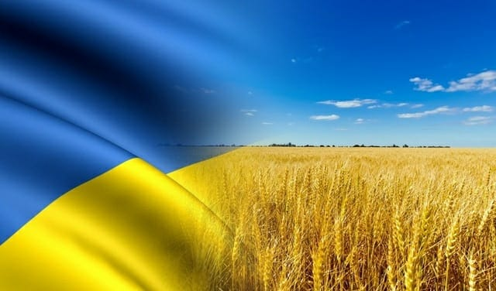
ДЯКУЮ
ЗА УВАГУ!

